Slide 1

Lectura de Audios (Script)
Requisitos
Python 3.6.5 32 bits
PiP (por lo general viene incluido con la instalación de Python)
GoldWave
Script (speechRecognizer.py)

Slide 2
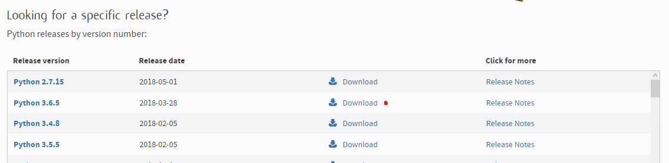
Lectura de Audios (Script)
Descarga de Python
Ingresar a https://www.python.org/downloads/
Puede funcionar con otras versiones, pero para asegurar el funcionamiento correcto se recomienda la 3.6.5

Slide 3
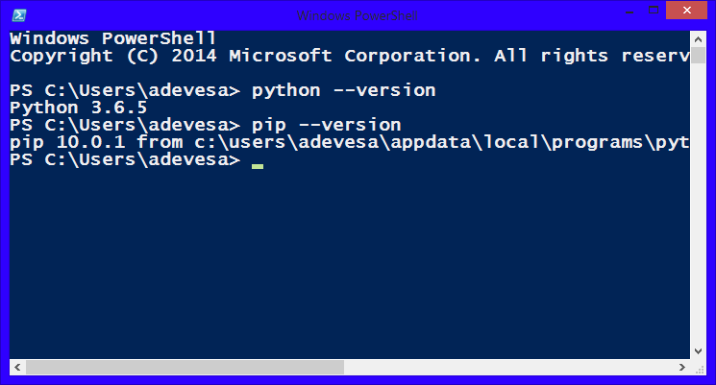
Lectura de Audios (Script)
Instalación de Paquetes
Una vez instalado Python verificamos si esta todo correctamente instalando. Ingresando al cmd o al PowerShell, con los siguientes comandos:
>> python --version
>> pip --version

Slide 4
Lectura de Audios (Script)
Instalación de Paquetes
Una vez verificado la instalación de Python y PiP, procedemos a la instalación de librerias desde cmd o PowerShell con los siguientes comandos:
>> pip install SpeechRecognizer
>> pip install google-cloud speech
>> pip install pyaudio
>> pip3 install google-api-python-client

Slide 5

Lectura de Audios (Script)
Ejecución del Script (I)
Después de instalado los paquetes, seteamos el path donde queremos ejecutar el script abriendo el archivo SpeechRecognizer.py y editando la siguiente sección:
Hay que recordar que los paths se ponen con doble slash. (\\)
Y que la carpeta debe poseer los audios en formato FLAC (en el siguiente Slide se explica como cambiarlos)

Slide 6
Lectura de Audios (Script)
Audios a FLAC
Copiar los archivos originales a una carpeta donde los voy a cambiar de formato (Tener cuidado con no cambiar los originales)
Abrir GoldWave
File -> BatchProcessing
Save as type
  FLAC. Lossless Codec (.flac)
Attributes:
  High, 16bit, stereo
Add Folder
    Elijo la carpeta con los audios a modificar
Folder
  Check Overwrite existing files
  Check Delete original files
Begin

Slide 7
Lectura de Audios (Script)
Ejecución del Script (II)
Luego de seteado el path y modificado los audios, vamos a la ejecución del script. Nos situamos en el lugar donde está el script y ejecutamos el comando
>> python ./speechRecognizer.py
También se puede guardar los resultados en un archivo con el siguiente comando, pero no se muestran por pantalla.
>> python ./speechRecognizer.py >> resultados.txt
Los resultados se muestran en el archivo una vez que finalice el script o se interrumpa con teclado (Ctrl+C).

Slide 8
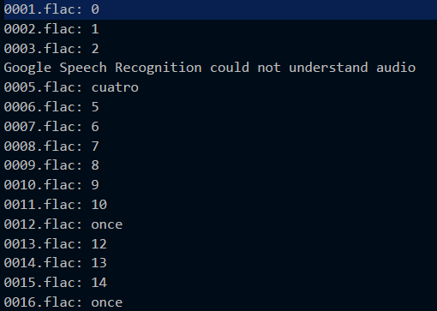
Lectura de Audios (Script)
Visualización del archivo
Se puede observar que algunos audios figura como que no entendió el audio. Eso significa que el audio es muy corto o no se llega a entender lo que quiso decir.
También puede ocurrir que entienda otra palabra muy parecida a otra. Pero no significa que sea exactamente esa palabra.
Ejemplo: quince – once.

Slide 9
Lectura de Audios (Script)
Extra TIP: Cambiar lenguaje
Se deberá editar el script speechRecognizer.py
Y cambiar la parte
Si quiero en inglés por ejemplo:
Cambio language=“en-US”

Slide 10
Lectura de Audios (Script)
Extra TIP: Problemas posibles
Hay que entender que Google nos da un límite de tiempo de audio para analizar. Por lo tanto si ocurre algún error es debido a que superamos el límite de prueba. Debemos esperar un tiempo o adquirir una subscripción a su servicio.

